Slide 1



Niveau
Niveau
Mathématiques
Niveau
2AC
Semestre 1 - Période 2
Graphe de l’équation : 𝒂𝒙 + 𝒃𝒚 = 𝒄
Leçon 5
Tâche 6
Résoudre un problème graphique

Slide 2









Banque des icones utilisées dans les slides
Slide réservé à l’enseignant
Consignes et explications données aux élèves (à dire à haute voix)
L’élève prête l’attention à l’enseignant
L’élève lève la main avant de répondre
L’élève utilise l’ardoise pour répondre
L’élève recopie la correction sur le livret
Pratique autonome
Pratique guidée en binôme

Slide 3



Repérage dans la semaine
Séance 1
Tracer le graphe de l’équation $ax + by = c$à partir de celui de la fonction
$$y =−\frac{a}{b}x+\frac{c}{b}$$
Séance 2
Tracer le graphe de l’équation $ax + by = c$à partir des deux points d’intersection
avec les deux axes du repère
Séance 3
Tracer le graphe de l’équation $x = a$et de l’équation $y = b$.
Séance 4
Déterminer graphiquement la solution d’un système de deux équations
du premier degré à deux inconnues.
Séance 5
Résoudre un problème graphique

Slide 4

Structure de la séance
1
Ouverture de la séance
10 min
2
Modelage
10 min
3
Pratique guidée collective (VdC)
10 min
4
Pratique guidée en binôme
10 min
5
Pratique autonome
12 min
6
Clôture
3 min

Slide 5





Matériel nécessaire
Matériel de l’élève

Slide 6


Une banque des bons et mauvais comportements
Bons comportements
Mauvais comportements
J’oublie
mon ardoise

Slide 7

Activité rituelle
3 min

Slide 8

Lexique
1 min

Slide 9
Notez bien que ces mots en français seront utilisés au cours de cette séance et pendant toute la leçon.
O
Graphe
Repère
Abscisse
Ordonnée

Slide 10
Déterminez les coordonnées des points A, B , C, D , E et F:
O
L’enseignant lit la question
4
Déterminez les coordonnées des points:
A, B , C, D , E et F:
3
A
B
2
1
E
0
-4
-3
-2
-1
1
2
F
3
4
-1
-2
C
-3
D
-4

Slide 11

Choisissez les bonnes réponses:
O
L’enseignant lit la question
A(2,3) ; B(-1,2) ; C(-3,-2) ; D(1,-3) ; E(0,1) ; F(2,0)
4
3
A
B
2
1
E
0
-4
-3
-2
-1
1
2
F
3
4
-1
-2
C
-3
D
-4

Slide 12

Déclaration de l’objectif
de la séance
1 à 2 min

Slide 13
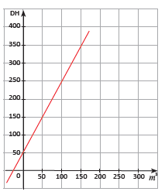


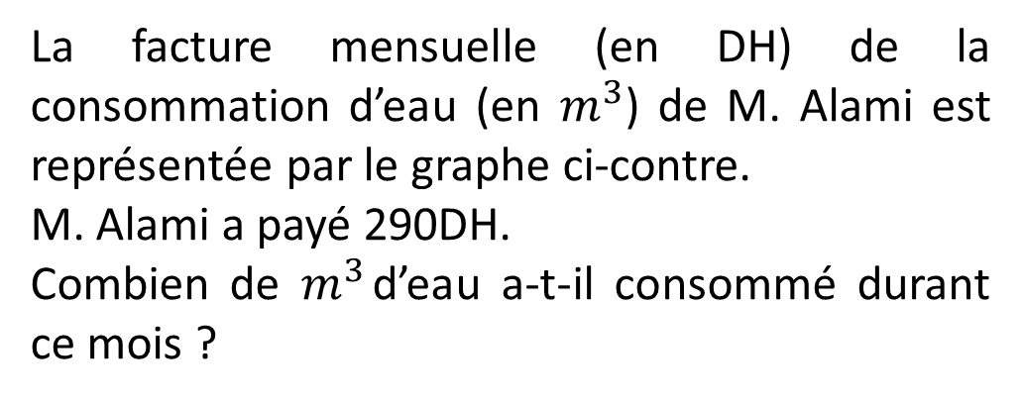
Exprimez vos avis:
O
L’enseignant donne 30s aux élèves pour réfléchir, puis invite deux ou trois d'entre eux à répondre.
La facture mensuelle (en DH) de la consommation d’eau (en $m^{3}$) de M. Alami est représentée par le graphe ci-contre.
M. Alami a payé 290DH.
Combien de $m^{3}$ d’eau a-t-il consommé durant ce mois ?
Comment peut-on résoudre ce problème

Slide 14
A la fin de cette séance, vous serez capables de :
O
L’enseignant déclare l’objectif.
Résoudre un problème graphique

Slide 15
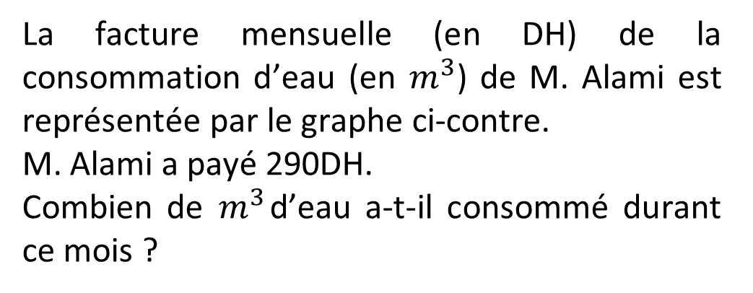
A la fin de cette séance, vous serez capables de:
O
L’enseignant déclare l’objectif.
Résoudre un problème comme :
La facture mensuelle (en DH) de la consommation d’eau (en $m^{3}$) de M. Alami est représentée par le graphe ci-contre.
M. Alami a payé 290DH.
Combien de $m^{3}$ d’eau a-t-il consommé durant ce mois ?

Slide 16



Tâche principale
10 min

Slide 17
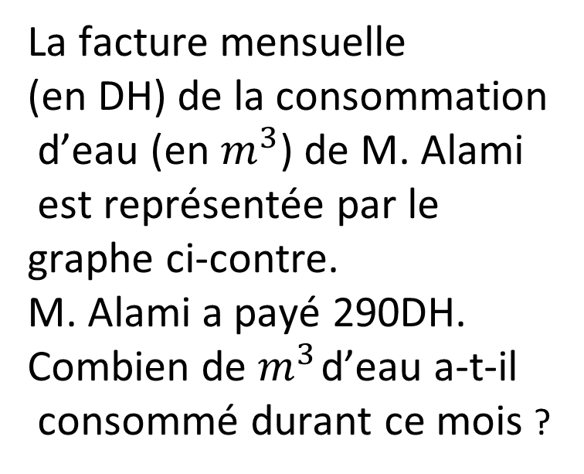
Je vais vous montrer comment résoudre ce genre de problème.
M
L’enseignant incite les élèves à suivre.
La facture mensuelle
(en DH) de la consommation
d’eau (en $m^{3}$) de M. Alami
est représentée par le
graphe ci-contre.
M. Alami a payé 290DH.
Combien de $m^{3}$ d’eau a-t-il
consommé durant ce mois ?

Slide 18
1ère étape :Je comprends le problème:
M
L’enseignant incite les élèves à suivre.
1
Je comprends le problème :
La facture mensuelle (en DH) est une fonction
affine de la consommation d’eau (en $m^{3}$).
M. Alami a payé 290DH pour ce mois.
Je cherche la quantité d’eau consommée
durant ce mois en $m^{3}$
La lecture directe sur le graphe ne me permet
pas de répondre à la question.

Slide 19
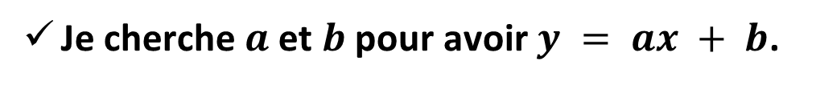
2ème étape :Je modélise le problème:
M
L’enseignant incite les élèves à suivre.
2
Je modélise le problème :
Je note $y$ la somme à payer (en DH)
et $x$ la consommation d’eau (en $m^{3}$).
Je cherche $a$ et $b$ pour avoir $y = ax + b$.
Je calcule La valeur de $x$ pour $y = 290DH$.

Slide 20
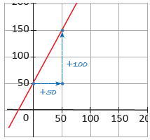

3ème étape :Je fais les calculs:
M
L’enseignant incite les élèves à suivre.
3
Je fais les calculs:
$y = ax + b$
$b$ est l’ordonnée à l’origine : $b = 50$
$a$ est la pente du graphe : $b =\frac{100}{50} =2$
$$y = 2x + 50$$
pour $y = 290$; j'ai :
$$2x + 50 = 290$$
$$2x = 290 − 50$$
$$2x = 240$$
$$x = \frac{240}{2}$$
$$x = 120$$

Slide 21
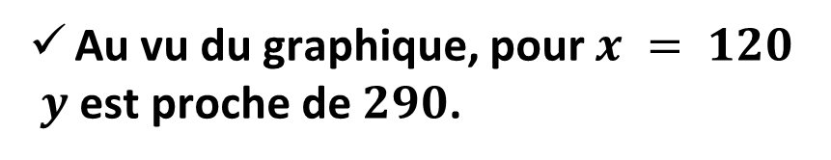
4ème étape :Je vérifie:
M
L’enseignant incite les élèves à suivre.
4
Je vérifie:
Au vu du graphique, pour $x = 120$
$y$ est proche de $290$.

Slide 22
5ème étape :Je conclus
M
L’enseignant incite les élèves à suivre.
5
Je conclus:
La quantité d’eau consommée par M. Alami durant ce mois est 120 $m^{3}$.

Slide 23

Complétez
VdC
L'enseignant choisit au hasard deux élèves pour justifier oralement leurs réponses.
Pour résoudre un problème graphique je suis les étapes suivantes:
1
Je ………………….. le problème .
2
Je ………………… le problème .
3
Je fais ……………..
4
Je …………………….
5
Je ……………………………

Slide 24
Voici les bonnes réponses
VdC
L'enseignant choisit au hasard deux élèves pour justifier oralement leurs réponses.
Pour résoudre un problème graphique je suis les étapes suivantes:
1
comprends
Je le problème .
2
modélise
Je le problème .
3
les calculs
Je fais .
4
Je .
vérifie
5
Je .
conclus

Slide 25
Pratique guidée en binôme
10 min

Slide 26

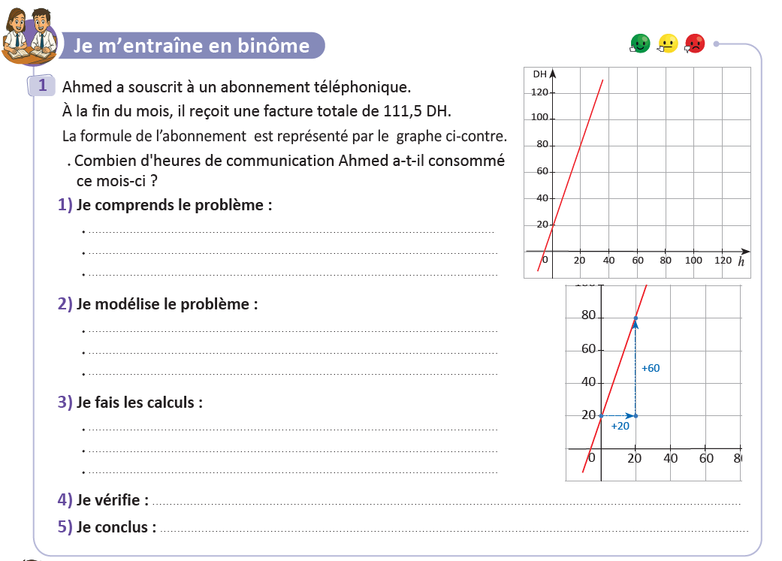
Travaillez individuellement puis discutez en binômes vos réponses.
L'enseignant accorde 2 min au travail individuel puis une minute à la discussion.
Page 107

Slide 27
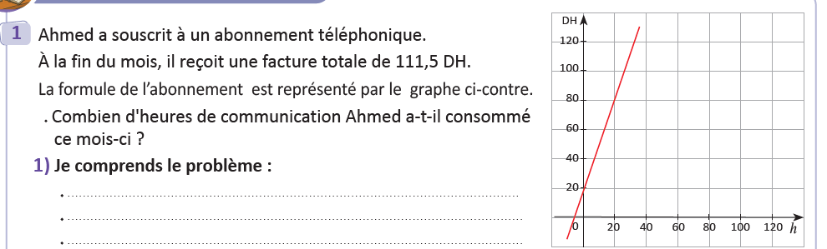
Prenez la correction sur vos livrets.
L’enseignant explique la réponse et donne 30s aux élèves pour recopier la correction sur les livrets.
Le prix à payer est une fonction affine du nombre d’heures consommées
Ahmed a payé 111,5 DH
Je cherche le nombre d’heures consommées

Slide 28
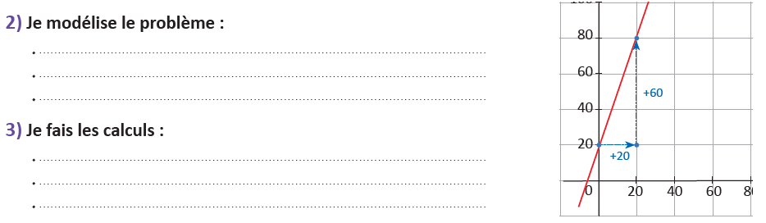







Prenez la correction sur vos livrets.
L’enseignant explique la réponse et donne 30s aux élèves pour recopier la correction sur les livrets.(l’enseignant corrige l’erreur)
$x$ le nombre d’heures et $y$ le prix à payer
$$y=ax+b$$
b$=20$et $a=\frac{60}{20}=3$
$$y=30x+20$$
Pour $y=111,5$j′ai $3x+20=111,5$
3$x=111,5−20$
$$3x=91,5$$
$$x=\frac{91,5}{3}$$
$$x=30,5 heures$$

Slide 29
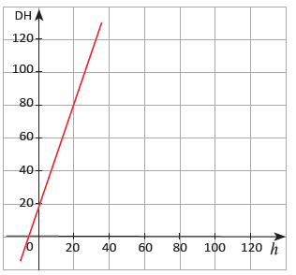
Prenez la correction sur vos livrets.
L’enseignant explique la réponse et donne 30s aux élèves pour recopier la correction sur les livrets.(l’enseignant corrige l’erreur)
Au vu du graphique, pour $x =30,5 y$est proche de 1$11,5.$
Ahmed a consommé 30,5 heures pendant ce mois

Slide 30
Pratique autonome :
Travail individuel et défi
12 min

Slide 31
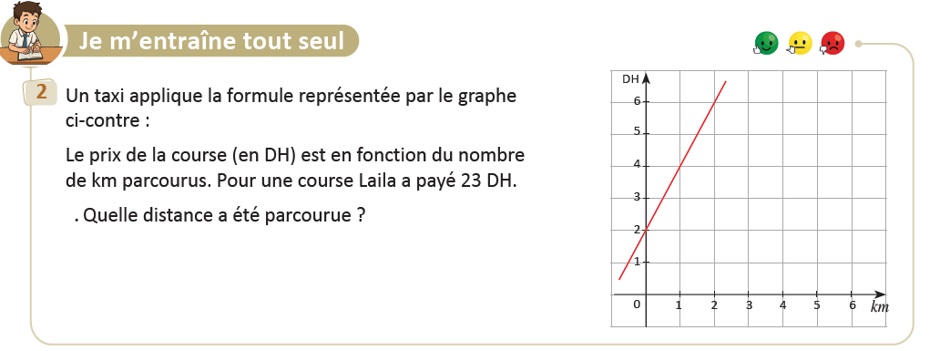
Prenez vos livrets et vos crayons, puis répondez individuellement aux exercices. Vous avez 10 min.
PA
L’enseignant vérifie les productions des élèves, donne une aide individuelle en cas de besoin et oriente les élèves ayant terminé vers le défi.
Page 107

Slide 32

Le temps est terminé. Voyons ensemble la solution des exercices.
PA
L’enseignant accorde 5 min pour donner l’occasion aux élèves de présenter leurs productions et corrige au tableau.
Temps Écoulé

Slide 33

Clôture
3 min

Slide 34
Dans cette séance nous avons appris :
C
L’enseignant invite les élèves à rappeler ce qu’ils ont appris, puis présente une synthèse de la séance.
Pour résoudre un problème graphique je suis les étapes suivantes:
1
comprends
Je le problème .
2
modélise
Je le problème .
3
les calculs
Je fais .
4
Je .
vérifie
5
Je .
conclus

Slide 35
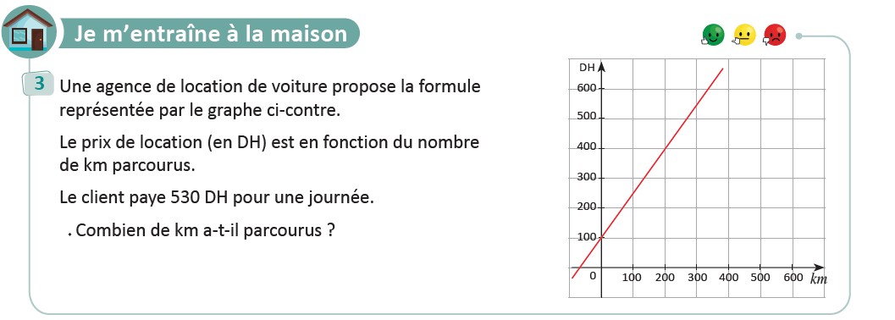
Exercice à préparer à la maison pour la prochaine séance
C
L’enseignant incite les élèves à faire l’exercice à la maison, puis clôt la séance..
Page 107

Slide 36

Fin de la séance

